Slide 1
Формирование умений
работы с текстом
Юхтанова Л. И.

Slide 2
Почему это важно?
важно уметь правильно работать с информацией
успешность
самообразование
самореализация,
рост

Slide 3
Почему это важно?
Культура имеет значение большее, чем когда-либо
Культура это то, что мы создаем заново каждый день

Slide 4
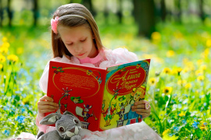
Текст
сам по себе стимулирует мысль, рождает чувства, будит фантазию.

Slide 5
Работа с текстом ВПР
Прочитай текст и выполни задания 6–14. Запиши ответы на отведённых для этого строчках.

Slide 6
(1)Ещё в каменном веке люди подметили, что зёрна некоторых растений очень сытные. (2)Это были семена диких злаков: ржи, пшеницы, ячменя. (3)С давних пор хлеб – это основа жизни, чудесный дар земли. (4)Но чтобы получить его, нам, людям, нужно приложить огромный труд.
(5)На Руси в начале одиннадцатого века появился кислый ржаной хлеб из дрожжевого теста. (6)Каждая семья пекла такой хлеб в домашней печи. (7)Хозяйка просыпалась пораньше, месила тесто и ставила его в не остывшую с вечера печь. (8)Процесс был трудоёмким, но уже через полчаса поспевал пышущий жаром каравай.

Slide 7
(9)О том, как любили в России ржаной хлеб, свидетельствует письмо одного из приятелей Пушкина. (10)Он писал Александру Сергеевичу из Франции: «Худо жить в Париже: чёрного хлеба не допросишься».
(11)Белый пшеничный хлеб часто выпекался в виде пышных калачей. (12)Калачи по форме похожи на замо́к с круглой дужкой. (13)Горожане могли купить калач на улице и там же съесть, держа за эту дужку-ручку. (14)Руки перед едой на улице не помоешь, поэтому ручку в пищу не употребляли, а отдавали нищим или крошили птичкам. (15)О тех, кто не брезговал есть ручки от калача, говорили: дошёл до ручки. (По Э.Емельяновой)

Slide 8
6. Что хотел сказать автор читателю? Определи и запиши основную мысль текста.
7. Составь и запиши план текста из трёх пунктов. В ответе ты можешь использовать сочетания слов или предложения.
8. Задай по тексту вопрос, который поможет определить, насколько точно твои одноклассники поняли его содержание. Запиши свой вопрос.

Slide 9
Вопрос по содержанию
Что?
Где?
Когда?

Slide 10
15. Подумай и напиши, в какой ситуации уместно будет употребить выражение «Дружному стаду и волк не страшен».

Slide 11
Текст
культура
информация
Вывод:
необходимо уметь работать с текстом

Slide 12
Текст
речевое произведение
результат речевой деятельности человека
основная коммуникативная единица
используется во время речевой деятельности

Slide 13
Текст
основа изучения и освоения любого предмета
а умение понять текст, добыть из него нужную информацию является одним из условий самостоятельной образовательной деятельности ученика, залог развития информационной культуры

Slide 14
Текст характеризуется
Единством:
темы,
замысла,
основной мысли,
смысловой законченностью

Slide 15
Композиция
зачин
основная часть
заключение
Во всех частях последовательно раскрывается содержание текста.
обязательна
Факультативно

Slide 16
Стили текстов
разговорный
книжный
научный
публицистический
официально-деловой
художественный

Slide 17
Типы текстов
повествование
описание
рассуждение

Slide 18
Разновидности текстов в начальной школе
Литературный
Учебный
Научно-популярный
Справочный
Статья в словаре
Текст задачи
Инструкция

Slide 19


Как работать с литературным текстом?
Первоначальный интерес
К литературе
К чтению
К произведению
Среда
Иллюстрации

Slide 20
Формирование умений работы с текстом
Навык чтения:
от механического чтения – к осмысленному

Slide 21
Просмотровое даёт общее представление о тексте
перед ознакомительным чтением ребёнок получает установку на понимание текста
изучающее чтение включает в себя детальный анализ прочитанного. На втором и третьем этапе знакомства с текстом необходимо использовать различные приёмы, которые научат не просто читать, а вникать в суть текста

Slide 22
Традиционный способ
Стандартные приёмы
Сначала внимательно прочитать текст
Ответить на вопросы по содержанию
Выделить основную мысль и тему текста
Придумать заголовок, найти и объяснить непонятные слова

Slide 23
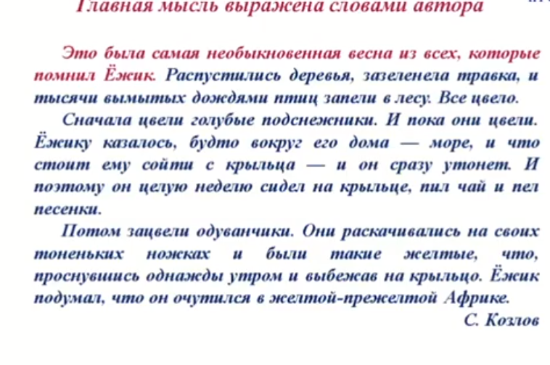

Slide 24
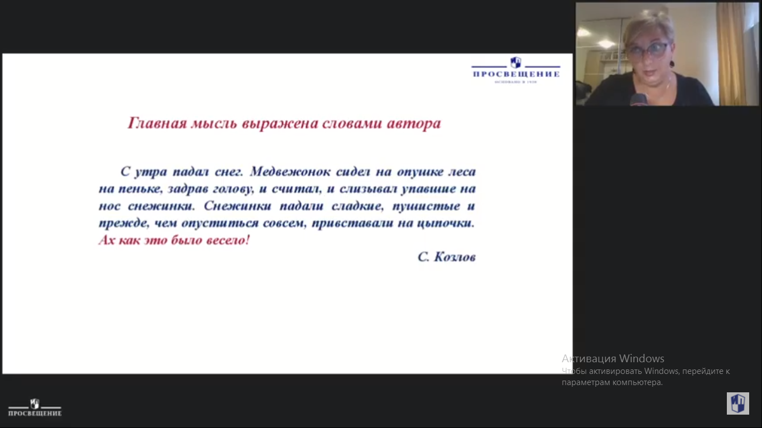

Slide 25
Развивающий способ
проникает в суть проблемы
учит ребёнка мыслить логически
обращать внимание на детали в тексте
видеть структуру текста
находить в нем существенную и несущественную информацию
соотносить прочитанное со своим опытом

Slide 26
Приёмы:
Изменить какую-то деталь в тексте
Работа с деформированным текстом
Сократить текст так, чтобы его смысл сохранился.
Вместе составьте цепочку ключевых слов, которые связывают текст воедино
Составьте вместе с ребёнком целый рассказ по ключевым словам из текста
Распечатайте текст, в котором будут пропущены слоги или целые слова. Предложите его прочитать, восстанавливая смысл текста.
Подчеркните самые короткие предложения в тексте. Поставьте задачу развить их, дополнить второстепенными членами предложения.

Slide 27
Начать можно с простых заданий.
Определить тему, основную идею текста.
Составить план текста, на основе плана сделайте вместе небольшую раскадровку или нарисуйте комикс.
Составить цепочку тезисов, самых важных фактов, событий.
Порассуждайте с ним вместе над событиями, описанными в тексте, характером и поступками героев.
Предложите ребёнку поставить себя на место одного из персонажей. Пусть он пофантазирует, как бы он вел себя и какие поступки совершил бы на месте героя.

Slide 28
Умение работать с текстом сделает учёбу в начальных классах более интересной и полезной.
В 3-4 классе детям с развитыми навыками осмысленного чтения будет проще и интереснее на уроках русского языка и литературного чтения.
В средних и старших классах опыт в работе с текстом поможет быстро усваивать большие объемы нового материала, хорошо учиться и успевать заниматься не только школьными делами.

Slide 29
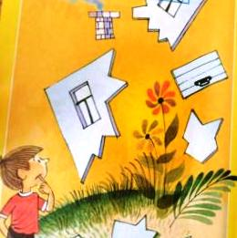
Чуковский К. И. 25 загадок и 25 отгадок
Был белый дом,
Чудесный дом,
И что-то застучало в нём.
И он разбился, и оттуда
Живое выбежало чудо —
Такое тёплое, такое пушистое
и золотое.

Slide 30
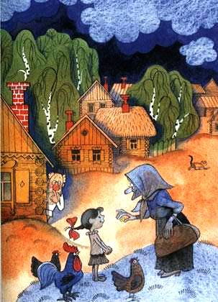
Марьюшка, Марусенька, Машенька и Манечка
Захотели сладкого сахарного пряничка.
Бабушка по улице старенькая шла,
Девочкам по денежке бабушка дала:
Марьюшке — копеечку,
Марусеньке — копеечку,
Машеньке — копеечку,
Манечке — копеечку,—
Вот какая добрая бабушка была!
Марьюшка, Марусенька, Машенька и Манечка
Побежали в лавочку и купили пряничка.
И Кондрат задумался, глядя из угла:
Много ли копеечек бабушка дала?

Slide 31
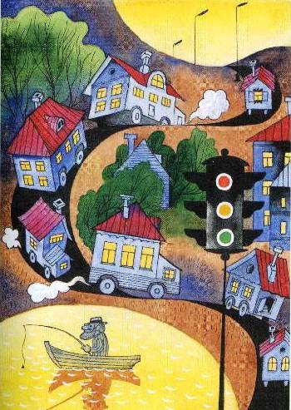

Маленькие домики по улице бегут,
Мальчиков и девочек домики везут.
Много этого добра
Возле нашего двора,
А рукою не возьмёшь
И домой не принесёшь.
Маша по саду гуляла,
Собирала, собирала,
Поглядела в кузовок —
Там и нет ничего.

Slide 32
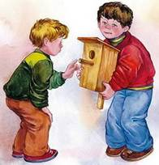
Осеева В.А.
Просто так
Костя сделал скворечник и позвал Вову:
– Посмотри, какой птичий домик я сделал.
Вова присел на корточки.
– Ой, какой! Совсем настоящий! С крылечком! Знаешь что, Костя, – робко сказал он, – сделай и мне такой! А я тебе за это планер сделаю.
– Ладно, – согласился Костя. – Только давай не за то и не за это, а просто так: ты мне сделаешь планер, а я тебе скворечник.

Slide 33
Спасибо за внимание!

